Slide 1
Prénom : ______________________
Date : __________________________
EVALUATION DE MATHS
CM2
Opérations avec des nombres décimaux
Signature des parents
Appréciation
COMPÉTENCES ÉVALUÉES
 | EXERCICES
Calculer des additions et soustractions en ligne avec des petits décimaux | 1 – 2
Comprendre la technique de l’addition et de la soustraction posées avec des nombres décimaux | 3 – 4
Multiplier ou diviser un nombre décimal par 10, 100 ou 1000 | 5 – 7
Comprendre la technique opératoire de la multiplication avec des nombres décimaux | 6
Comprendre la technique opératoire de la division posée avec des nombres décimaux au dividende | 8 – 9
1
Calcule en ligne.
Complète.
1
2
6,7 + 1,3 + 4,2 = ____________
3,8 + 2,7 + 0,2 = ____________
28,9 – 3,7 = ____________
15,4 – 4,5 = ____________
4,5 + ____________ = 10
2,12 + ____________ = 10
8,507 + ____________ = 10
3
Pose et calcule ces opérations.
La somme de 647,25 et de 25,137 | La somme de 7,852 de 49,5 et de 100,99 | La différence de 507,28 et de 41,5 | La différence de 281 et de 66,203
 | .
+
 |  |  | .
+
+
 | .
-
 | .
-
ADDITION ET SOUSTRACTION DES DÉCIMAUX
4
Résous ce petit problème.
Pour la rentrée des classes, Léa met dans le caddie un paquet de 4 colles à 8,52 €, un lot de
3 cahiers 24x32 à 6,60 € et une calculatrice à 19,95 €. Combien sa maman doit-elle payer ?
Elle donne un billet de 100 euros. Combien doit-on lui rendre ?
opérations
réponse

Slide 2
5
Calcule.
2,04 x 10 = _______________ 14,53 x 100 = _______________ 19,11 x 1000 = _______________
71,9 x 10 = _______________ 5,7 x 100 = _______________ 874,3 x 1000 = _______________
6
Pose et calcule ces multiplications.
4,108 x 267
 |  |  | .
 | x
0,731 x 25,2
 |  |  | .
 | x
MULTIPLICATION DES DÉCIMAUX
7
Calcule en ligne.
5,8 : 10 = _______________
67 : 10 = _______________
8,21 : 100 = _______________
125 : 100 = _______________
14,5 : 1000 = _______________
9 130 : 1000 = _______________
La trousse de Sobelle
8
Pose et calcule ces divisions aux centièmes près.
91,3 : 17
645,9 : 8
Table de 17
17 x 1 =
17 x 2 =
17 x 3 =
17 x 4 =
17 x 5 =
17 x 6 =
17 x 7 =
17 x 8 =
17 x 9 =
DIVISION DES DÉCIMAUX
9
Résous ce problème.
Le séjour en classe verte des CM1-CM2 revient à 4065,60€ pour les
28 élèves pour 5 jours. Quel sera le prix par élève et par jour ?
Table de 28
28 x 1 =
28 x 2 =
28 x 3 =
28 x 4 =
28 x 5 =
28 x 6 =
28 x 7 =
28 x 8 =
28 x 9 =
Réponse
………………………………………………………………………………………………………………………………………………..

Slide 3
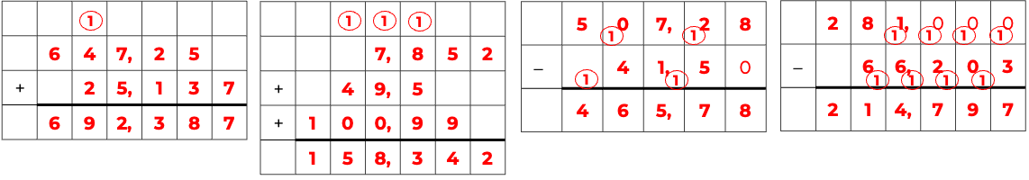
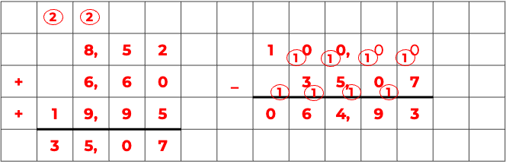
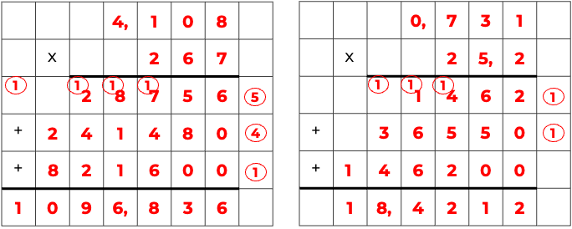
CM2
EVALUATION DE MATHS
Correction
Calcul avec des nombres décimaux
1
1
Calcule en ligne.
2
Complète.
6,7 + 1,3 + 4,2 = 12,2
3,8 + 2,7 + 0,2 = 6,7
4,5 + 5,5 = 10
2,12 + 7,88 = 10
8,507 + 1,493 = 10
28,9 – 3,7 = 25,2
15,4 – 4,5 = 10,9
3
Pose et calcule ces opérations.
7
 |  | 8, | 5 | 2 |  |  | 1 | 0 | 0, | 0 | 0
+ |  | 6, | 6 | 0 |  | _ |  | 3 | 5, | 0 | 7
+ | 1 | 9, | 9 | 5 |  |  | 0 | 6 | 4, | 9 | 3
 | 3 | 5, | 0 | 7
2
2
4
Résous ce petit problème.
réponse
1
1
1
1
On doit lui rendre 64,93 €
1
1
1
1
5
Calcule.
2,04 x 10 = 20,4 14,53 x 100 = 1453 19,11 x 1000 = 19110
71,9 x 10 = 719 5,7 x 100 = 570 874,3 x 1000 = 874300
6
Pose et calcule ces multiplications.
 |  |  | 4, | 1 | 0 | 8
 | x |  |  | 2 | 6 | 7
 |  | 2 | 8 | 7 | 5 | 6
+ | 2 | 4 | 1 | 4 | 8 | 0
+ | 8 | 2 | 1 | 6 | 0 | 0
1 | 0 | 9 | 6, | 8 | 3 | 6
 |  |  | 0, | 7 | 3 | 1
 | x |  |  | 2 | 5, | 2
 |  |  | 1 | 4 | 6 | 2
+ |  | 3 | 6 | 5 | 5 | 0
+ | 1 | 4 | 6 | 2 | 0 | 0
 | 1 | 8, | 4 | 2 | 1 | 2
1
1
1
1
5
1
1
1
1
7
Calcule en ligne.
5,8 : 10 = 0,58
67 : 10 = 6,7
8,21 : 100 = 0,0821
125 : 100 = 1,25
14,5 : 1000 = 0,0145
9 130 : 1000 = 9,13
4
1
8
Pose et calcule ces divisions aux centièmes près.
6 | 4 | 5, | 9 | 0 |  | 8
- 6 | 4
0 | 0 | 5
 |  | - 0 |  |  | 8 | 0, | 7 | 3
 |  | 5 | 9
 |  | - 5 | 6
 |  |  | 3 | 0
 |  |  | - 2 | 4
 |  |  |  | 6
1
9 | 1, | 3 | 0 | 1 | 7
- 8 | 5
 | 6 | 3 |  | 5, | 3 | 7
 | - 5 | 1
 | 1 | 2 | 0
 | - 1 | 1 | 9
 | 0 | 0 | 1
Table de 17 | 17 x 5 = 85
17 x 1 = 17 | 17 x 6 = 102
17 x 2 = 34 | 17 x 7 = 119
17 x 3 = 51 | 17 x 8 = 136
17 x 4 = 68 | 17 x 9 = 153
9
Résous ce problème.
Table de 28
28 x 1 = 28
28 x 2 = 56
28 x 3 = 84
28 x 4 = 112
28 x 5 = 140
28 x 6 = 168
28 x 7 = 196
28 x 8 = 224
28 x 9 = 252
4 | 0 | 6 | 5, | 6 |  | 2 | 8
- 2 | 8
1 | 2 | 6
- 1 | 1 | 2 |  |  | 1 | 4 | 5, | 2
 | 1 | 4 | 5
 | - 1 | 4 | 0
 |  |  | 5 | 6
 |  |  | - 5 | 6
 |  |  |  | 0
1 | 4 | 5, | 2 | 0 |  | 5
- 1 | 0
 | 4 | 5
 | - 4 | 5 |  |  | 2 | 9, | 0 | 4
 |  | - 0 | 2
 |  |  | - 0
 |  |  | 2 | 0
 |  |  | - 2 | 0
 |  |  |  | 0
Réponse : Le prix par élève pour 5 jours est de 29,04 €.

